Slide 1
三体系贯标培训 山西佳美医院设备有限公司 2021-9-1

Slide 2
主要内容： 第一部分、整合型管理体系简介； 第二部分、勘察项目常规工作流程； 第三部分、岩土公司三体系文件运行记录

Slide 3
第一部分、整合型管理体系简介
一、管理体系标准的产生和发展
1、质量管理体系标准(QMS)的产生和发展
ISO/TC176 （国际标准化组织的质量管理和质量保证技术委员会）于
1987年，发布ISO9000 1987系列标准
1994年，发布ISO9000 1994族标准
2000年，发布ISO9000 2000族标准
2008年，发布ISO9000 2008族标准
我国国家标准GB/T 19001-2008等同采用该标准，于2008年12月30日正式发布，并于2009年3月1日正式实施。

Slide 4
第一部分、整合型管理体系简介
2、环境管理体系标准(EMS)的产生和发展
ISO/TC207 （国际标准化组织的环境管理技术委员会）于
1996年，发布ISO14000：1996系列标准
2004年，发布ISO14000：2004系列标准
我国等同采用ISO14001：2004标准，标准的编号为GB/T 24001-2004。该标准所规定的环境管理体系要求，适用于任何类型与规模的组织，并适用于各种地理、文化和社会环境，即适用于希望采用它的所有组织以及它们的结合体或其中一部分。

Slide 5
第一部分、整合型管理体系简介
3、职业健康安全管理体系标准(OHSAS)的产生和发展
由BSI(英国标准化协会)DNV(挪威船级社)等13个组织提出
1999年 发布了 OHSAS18001(1999版)标准
2007年 发布了 OHSAS18001(2007版)标准
我国参照发布了 GB/T 28001-2001标准

Slide 6
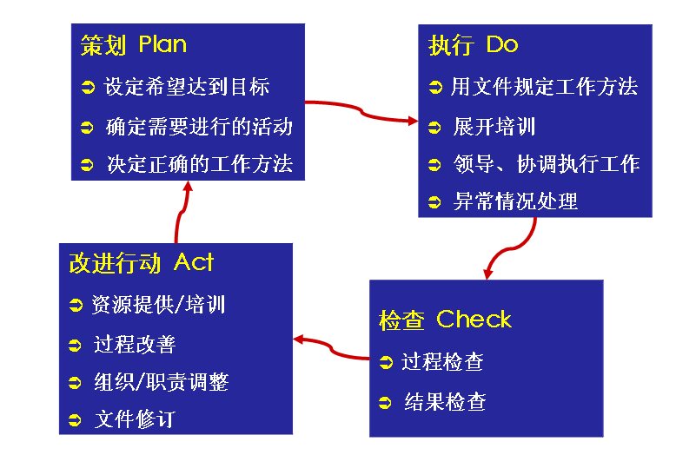
第一部分、整合型管理体系简介
管理体系的运行模式
P
D
C
A

Slide 7
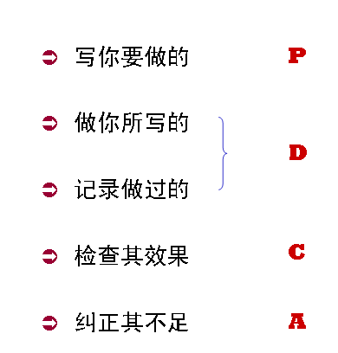
第一部分、整合型管理体系简介
管理体系的运行要求

Slide 8
1、三项管理体系关注的对象和目的
第一部分、整合型管理体系简介
二、整合型管理体系的概念
QMS （质量管理体系）： 关注对象是顾客，强调组织对顾客的质量承诺，目的是实现顾客对质量的满意。
EMS （环境管理体系）：关注对象是相关方，强调组织对社会的环境承诺，目的是实现社会对环境的满意。
OHSMS （职业健康安全管理体系）：关注对象是员工，强调组织对员工职业健康安全的承诺，目的是实现员工对职业健康安全的满意。

Slide 9
2、体系整合的可行性
第一部分、整合型管理体系简介
—质量、环境、职业健康安全等的管理理念和方法，都发展到了运用体系的方法进行管理的平台，为组织整合型管理体系带来了可行性：
（1）组织总的方针和目标要求相同；
（2）使用共同的过程模式结构，结构相似，便于整合；
（3）都遵循PDCA的循环过程，即计划－执行－检查－改进；
（4）都要求建立文件化的管理体系；
（5）都提出文件化的职责分工；
（6）都提出建立目标和指标；
（7）都提出要遵循法律法规的要求；
（8）都提出要改进过程实现持续改进；

Slide 10
2、体系整合的可行性
第一部分、整合型管理体系简介
（9）都提出用内部审核和管理评审来评价体系运行的适宜性、充分性和有效性；
（10）都要求对不符合（不合格）进行控制；
（11）都要求确定有关人员所必要的能力；
（12）都要求对文件进行控制；
（13）都要求对记录进行控制；
（14）都要求在体系运行中进行沟通与交流；
（15）都要求对监视和测量设备进行控制；
（16）都要求组织的最高管理者任命管理者代表，负责建立、保持和实施管理体系；

Slide 11
3、体系整合必要性
第一部分、整合型管理体系简介
—在同一组织内，有多项管理体系同时建立或实施，便产生了对多项管理体系整合的需求，形成和发展了整合型管理体系。
减少工作量；提高管理效能；降低审核成本。

Slide 12
4、整合体系的概念和方法
第一部分、整合型管理体系简介
整合型管理体系的概念
建立和实施整合管理体系方法
包括：
体系文件的整合和体系运行的整合两方面。
按照质量管理、环境管理、职业健康安全管理等标准的要求，建立方针和目标并实现这些目标的统一体系。

Slide 13
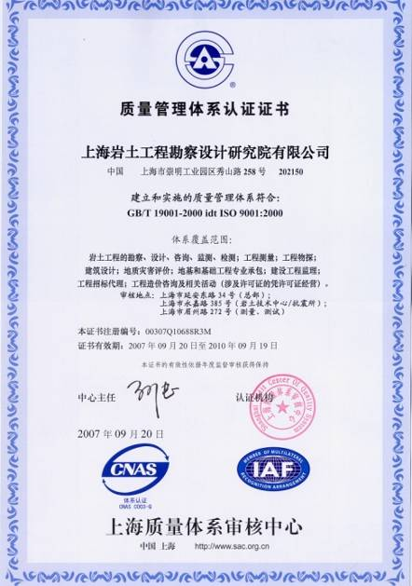
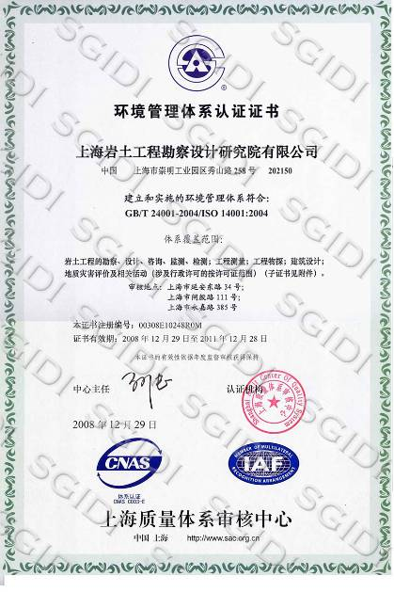
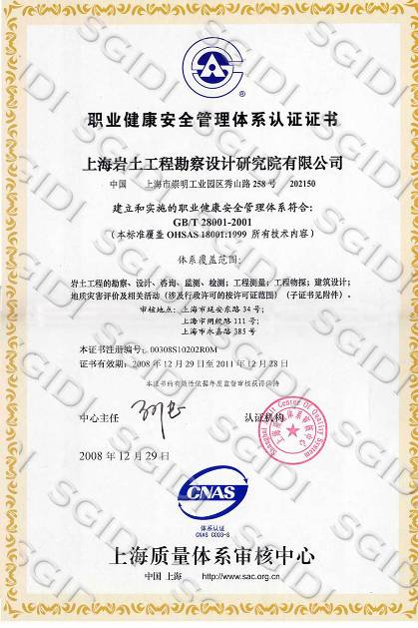
第一部分、整合型管理体系简介
5、公司三个体系认证
质量管理体系认证
环境管理体系认证
职业健康安全管理体系认证
计量认证

Slide 14
第一部分、整合型管理体系简介
5、公司四个体系认证
公司的管理方针：
质量第一、安全至上；
以人为本、保护环境。
客观公正、服务社会；
持续改进、争创一流。

Slide 15
第一部分、整合型管理体系简介
管理目标：
质量管理：
1、产品质量合格率100%，优良率95%；
2、每年创市级优秀工程2～3项；
3、顾客满意率＞95%；
环境管理：
4、不发生质量、环境、安全的重大投诉或处罚事件；
5、污水排放符合DB31/199-1997 二类二级标准要求；
6、作业噪声排放符合GB12523-1990标准要求；
7、固体及危险废弃物处置受控100％；
8、电、水、办公用纸等消耗同比下降1％；
职业健康安全管理：
9、火灾事故发生0起；
10、次责及以上责任重大交通事故0起；
11、重伤、死亡事故0起；轻伤不超过3起；
12、群体性食物中毒事故0起。
5、公司四个体系认证

Slide 16
第一部分、整合型管理体系简介
5、公司三个体系认证
管 理 手 册
2021版
山西佳美医院设备有限公司
二Ｏ一Ｏ年六月十五日起施行

Slide 17
第一部分、整合型管理体系简介
5、公司三个体系认证
管理手册主要内容
管理方针、管理目标发布令
批 准
前 言
1．范围
2．引用标准
3．术语和定义
4．管理体系
5．管理职责
6．资源管理
7．产品实现
8．测量、分析和改进
9．手册管理

Slide 18
第二部分、常规工作流程

Slide 19
第二部分、常规工作流程

Slide 20
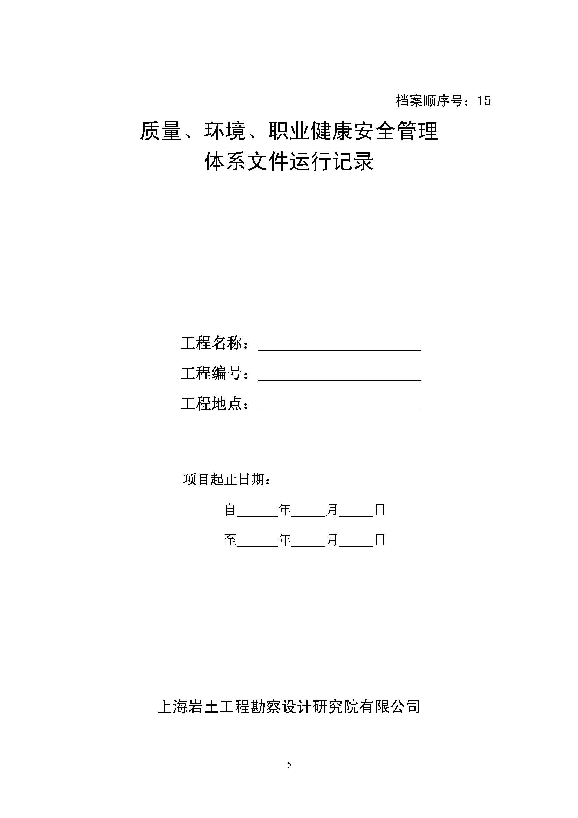
第三部分、三体系文件运行记录

Slide 21
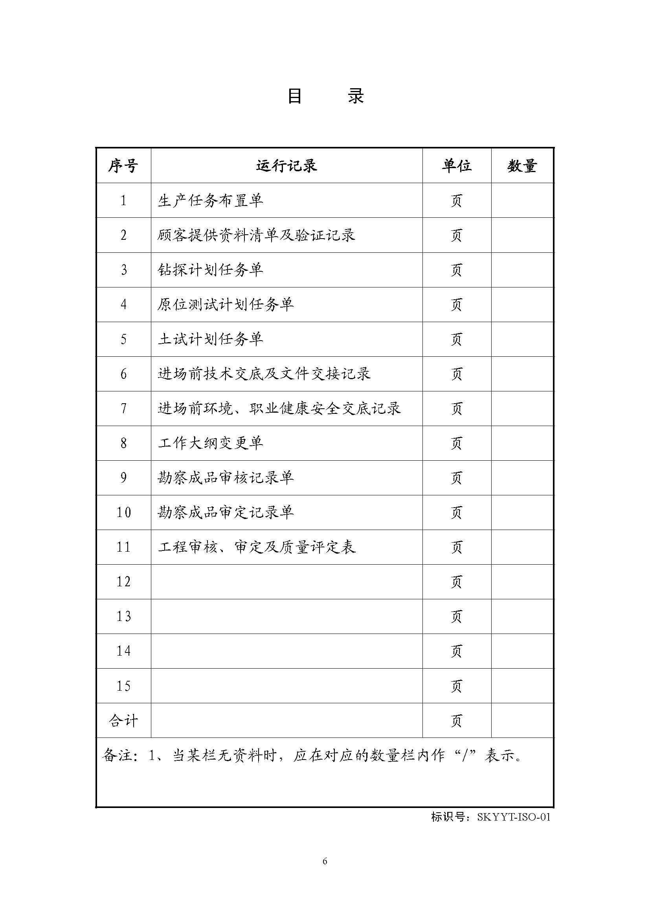
第三部分、三体系文件运行记录
1、运行文件涵盖但不限于所列记录；
2、根据持续改进的要求，运行记录会有所调整和更新。

Slide 22
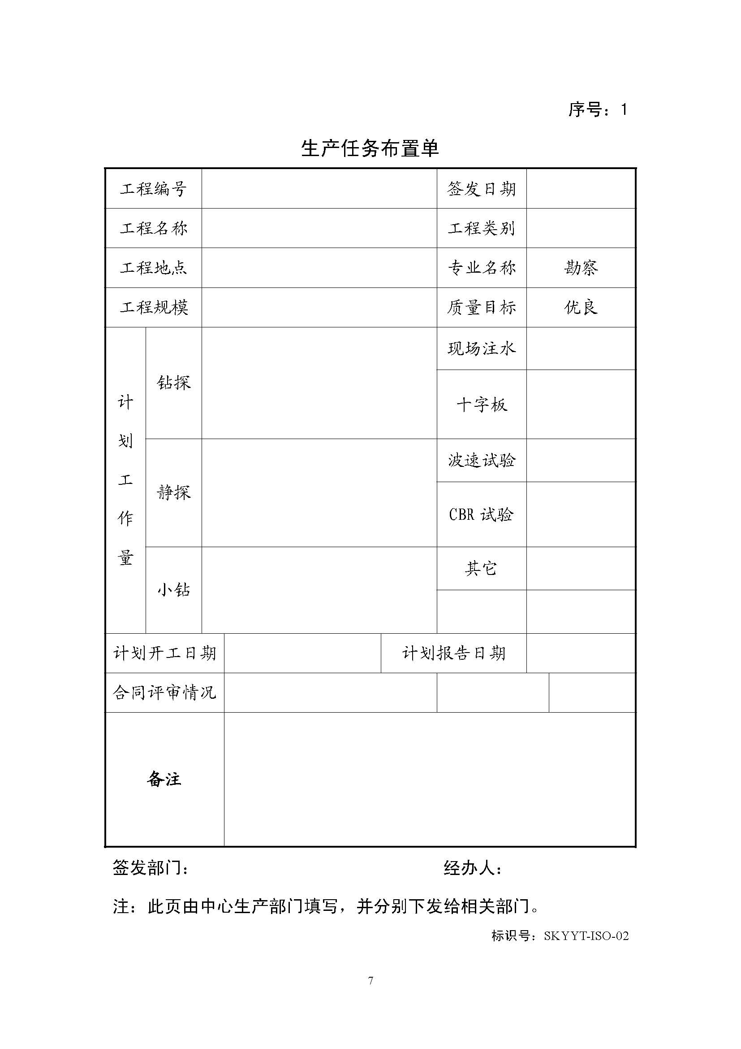
第三部分、三体系文件运行记录
目前公司内网可以自动生成任务布置单，可内网生成任务布置单后归档。

Slide 23
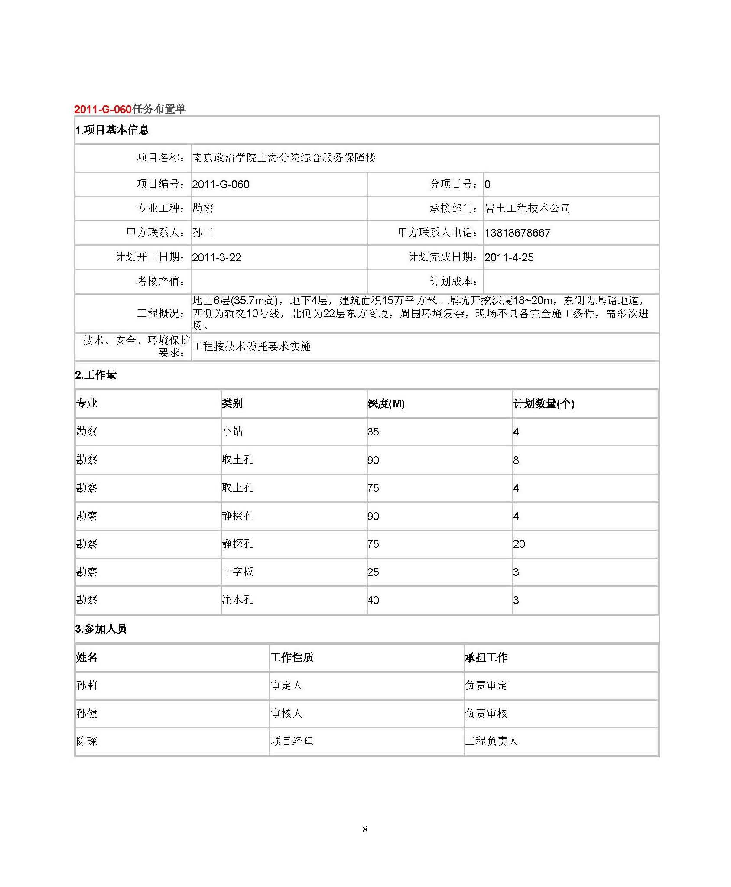
第三部分、三体系文件运行记录

Slide 24
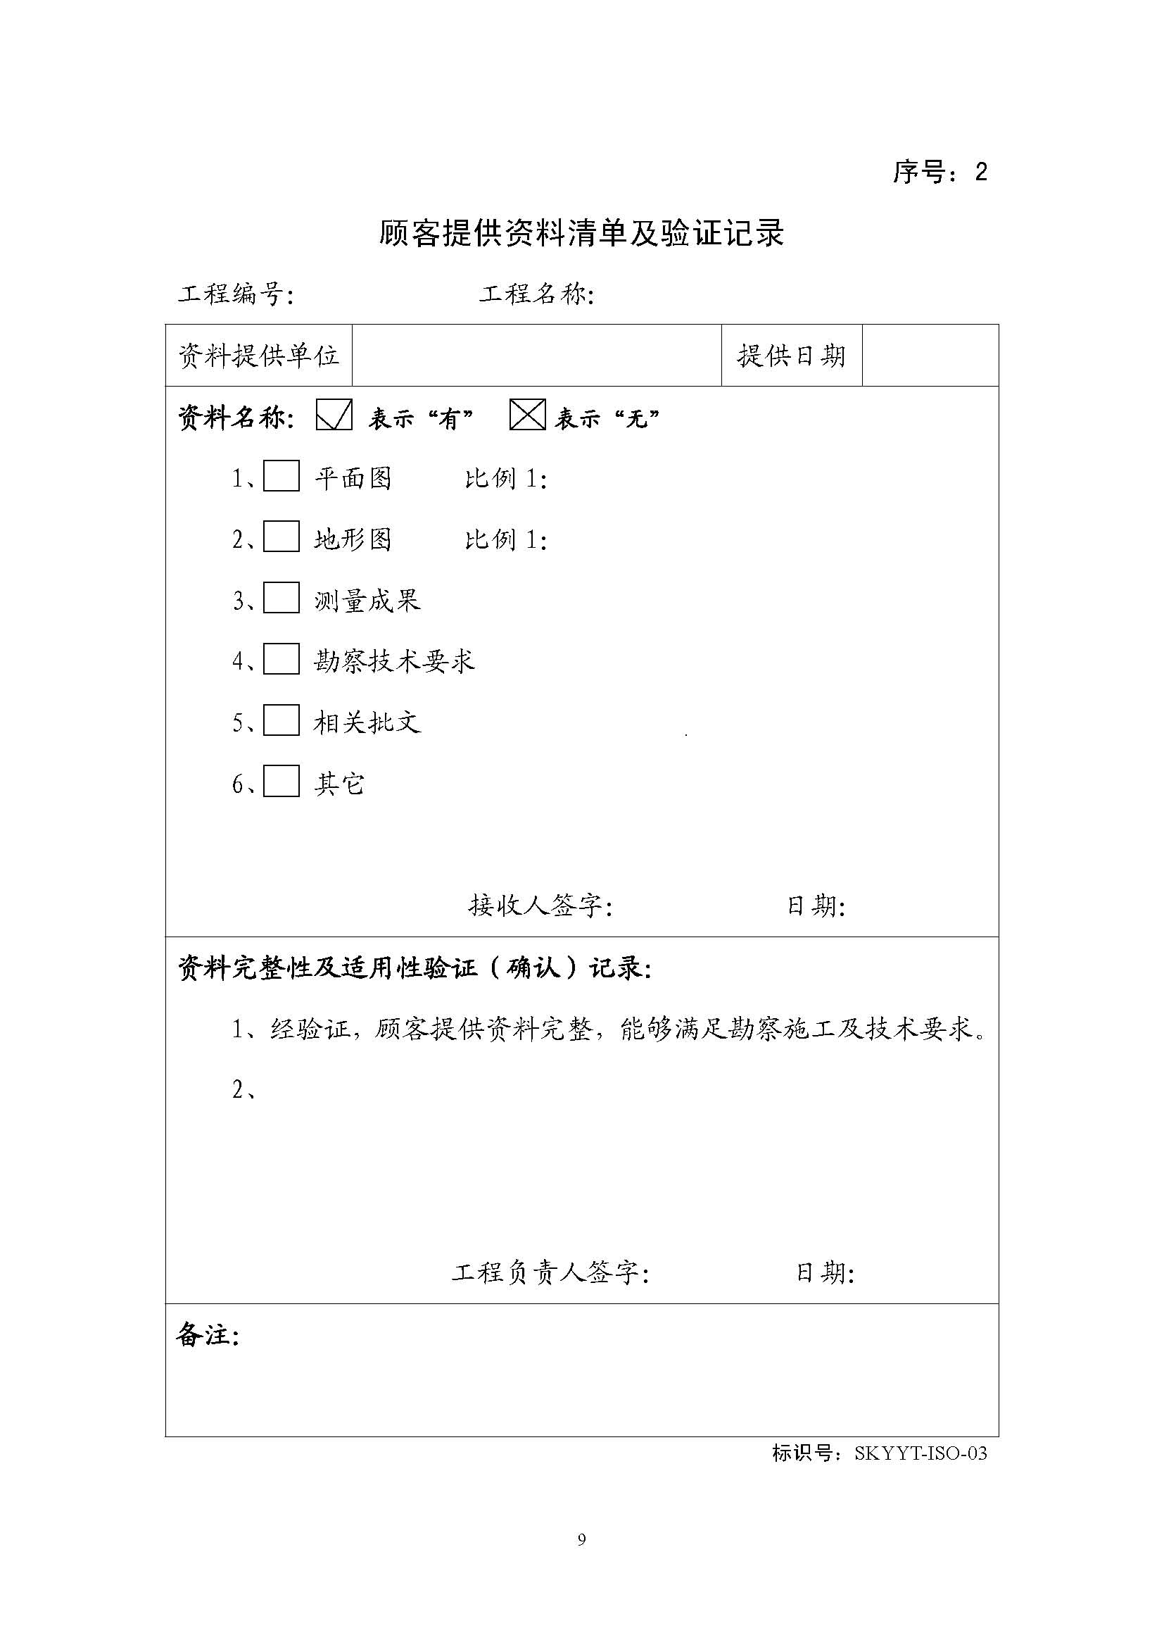
第三部分、三体系文件运行记录
1、方案编制阶段需设计提供书面或电子版技术要求；
2、正式报告发出前需有业主、设计确认的正式技术要求或任务委托书。

Slide 25
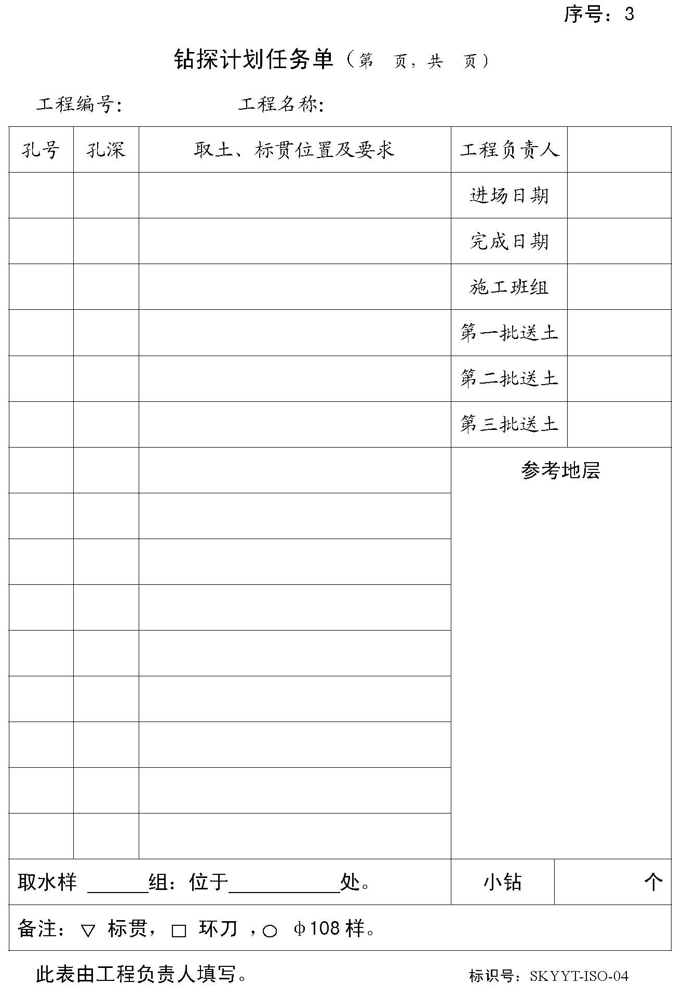
第三部分、三体系文件运行记录
1、现场应根据实际的土层分布情况及时进行调整 。
2、外地项目应根据工程特点提供单孔终孔要求等内容。

Slide 26
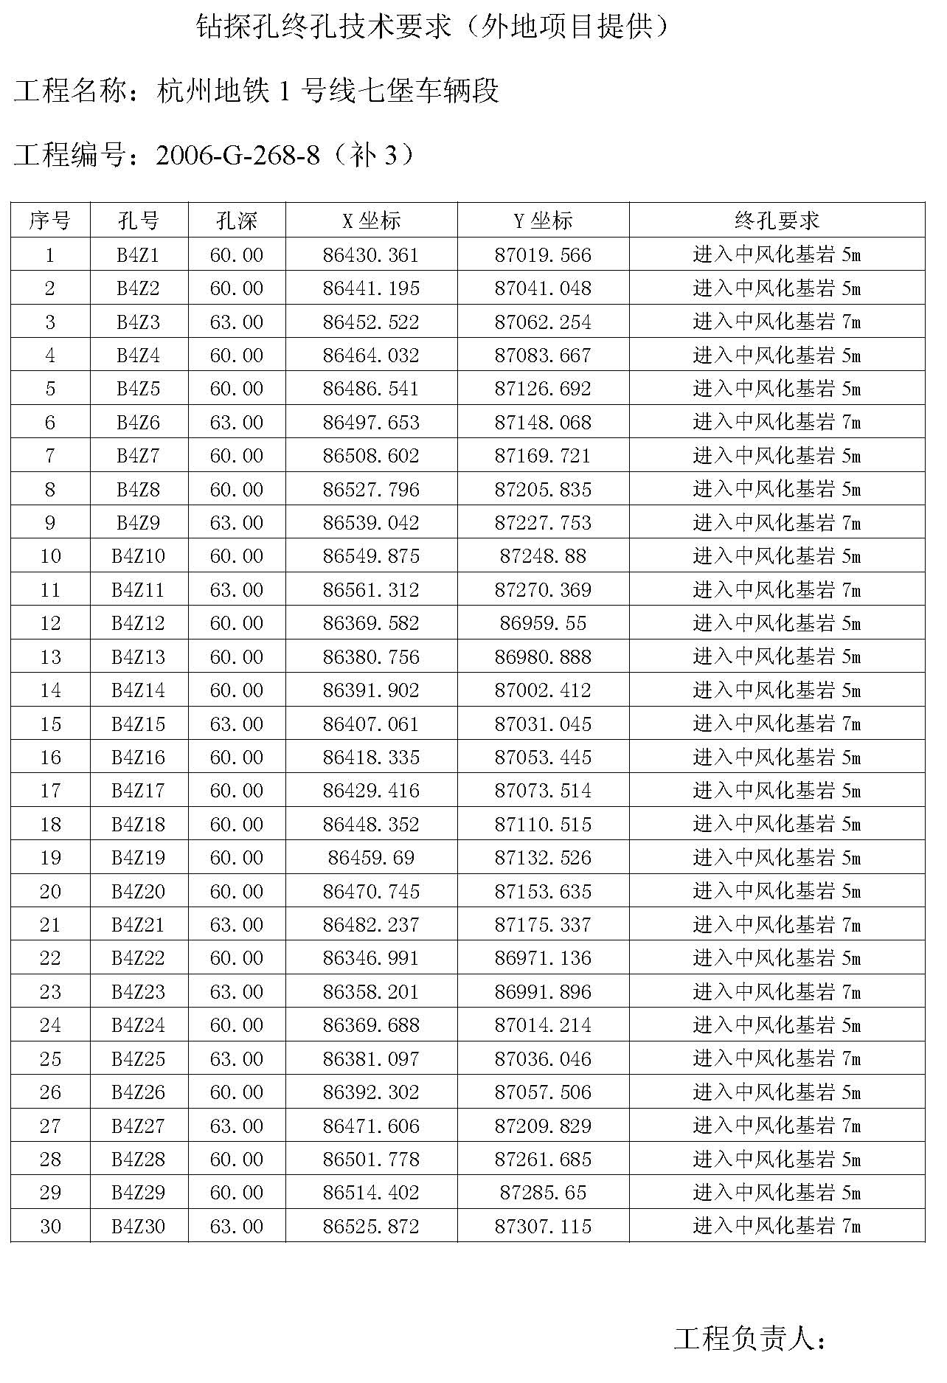
第三部分、三体系文件运行记录

Slide 27
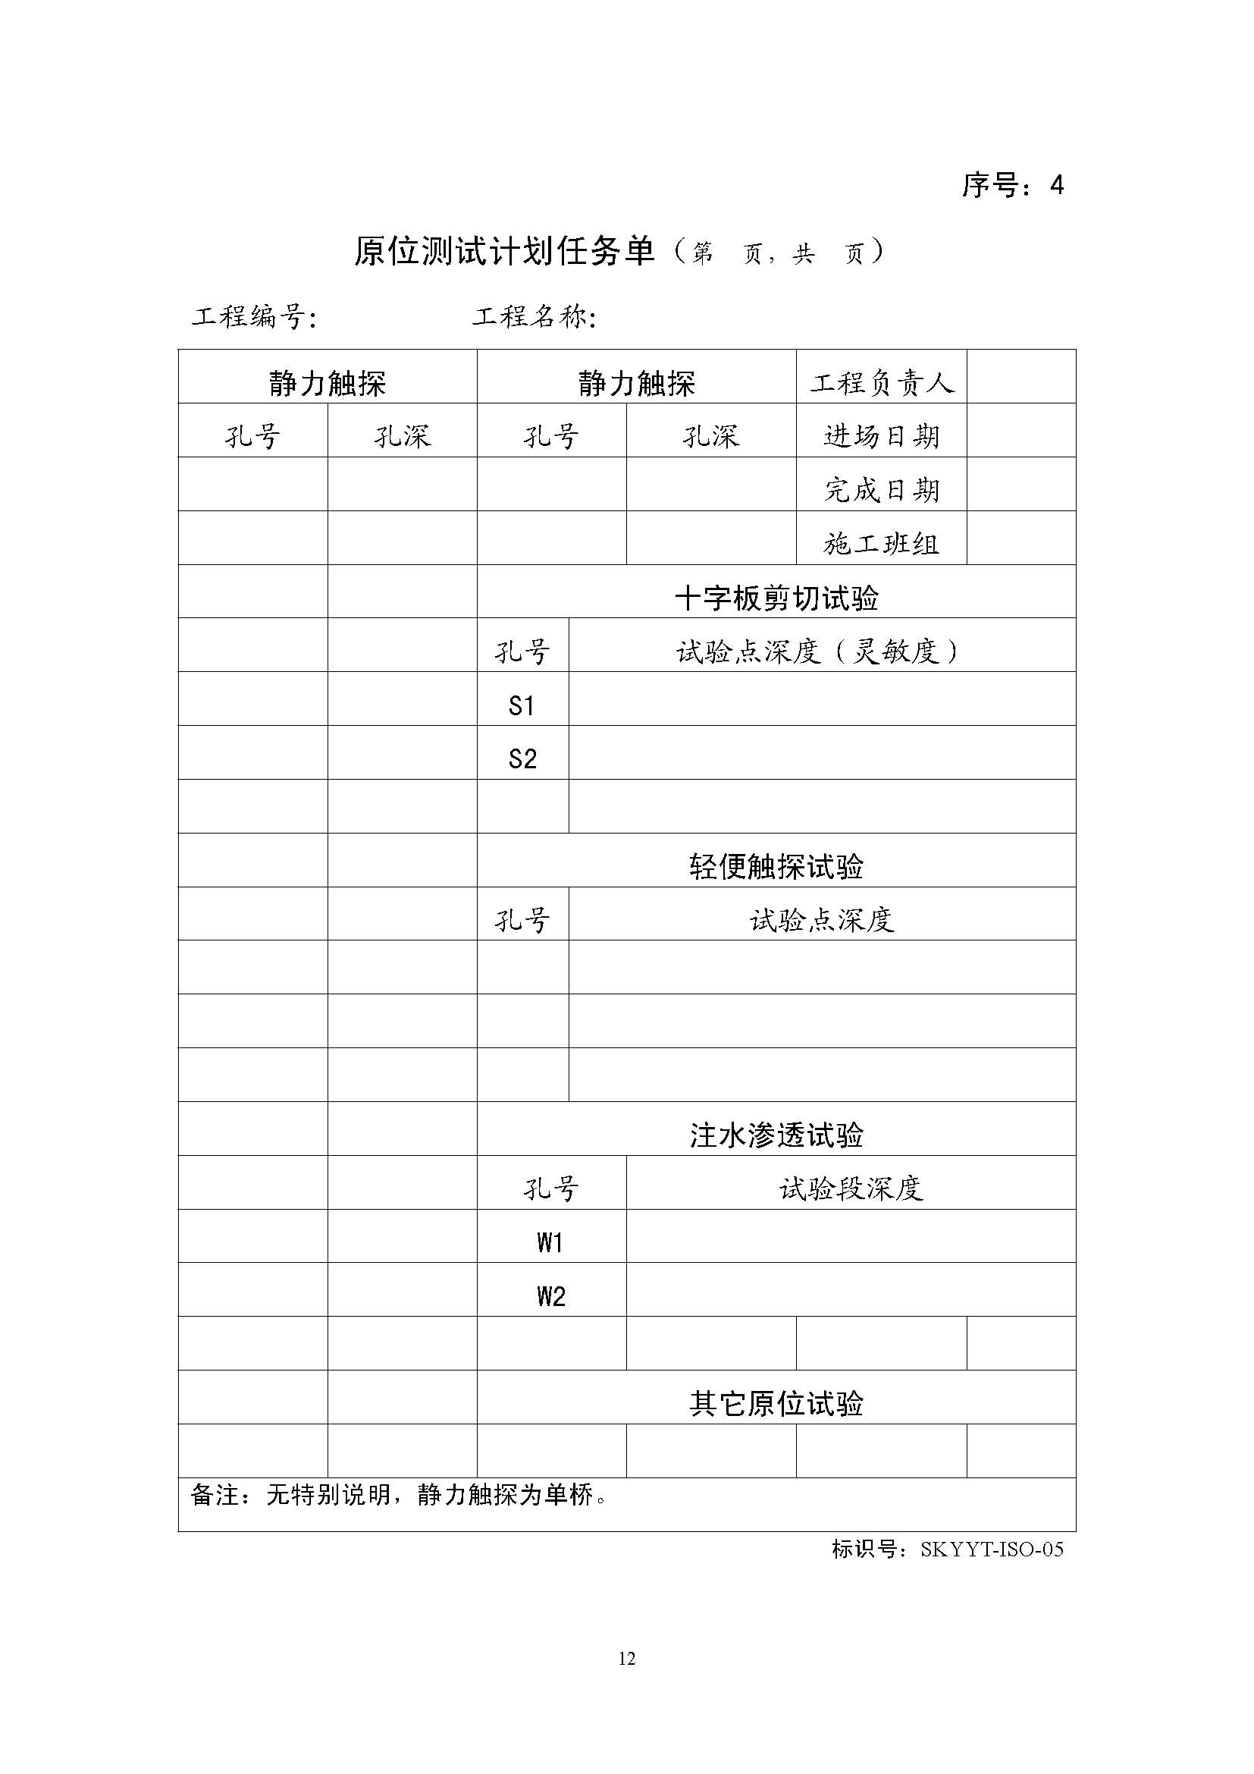
第三部分、三体系文件运行记录
1、上海地区常规采用单桥静探，双桥或三桥要特别说明；
2、十字板、扁铲等试验深度要根据适用性调整。

Slide 28
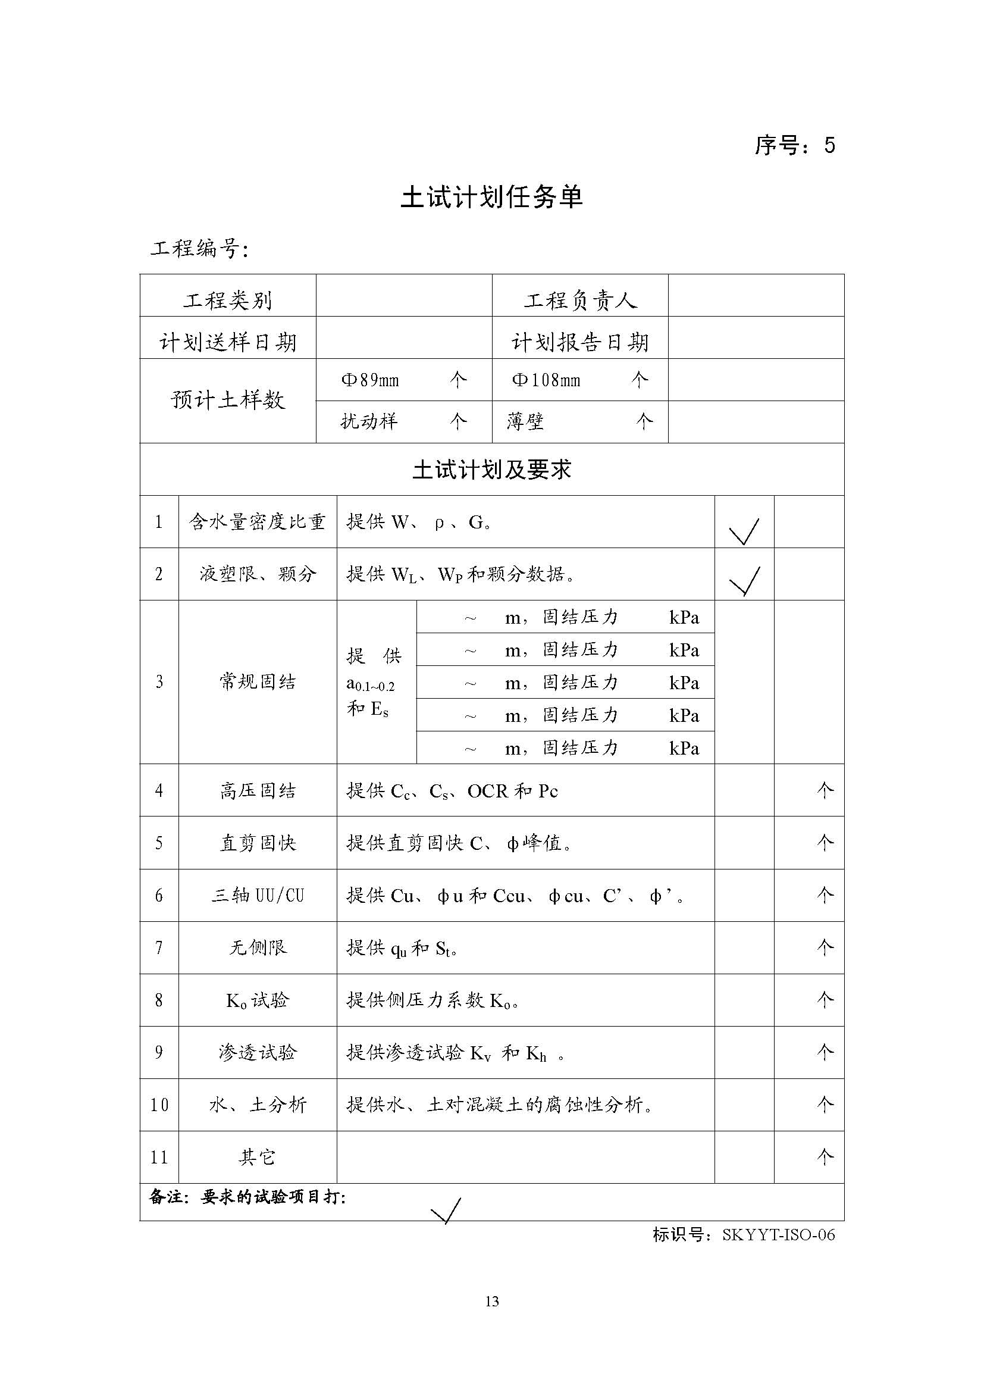
第三部分、三体系文件运行记录
1、送样日期应根据工程进度合理安排。
2、工程实施过程中应注意与土工试验室及时沟通，确保工期要求。

Slide 29
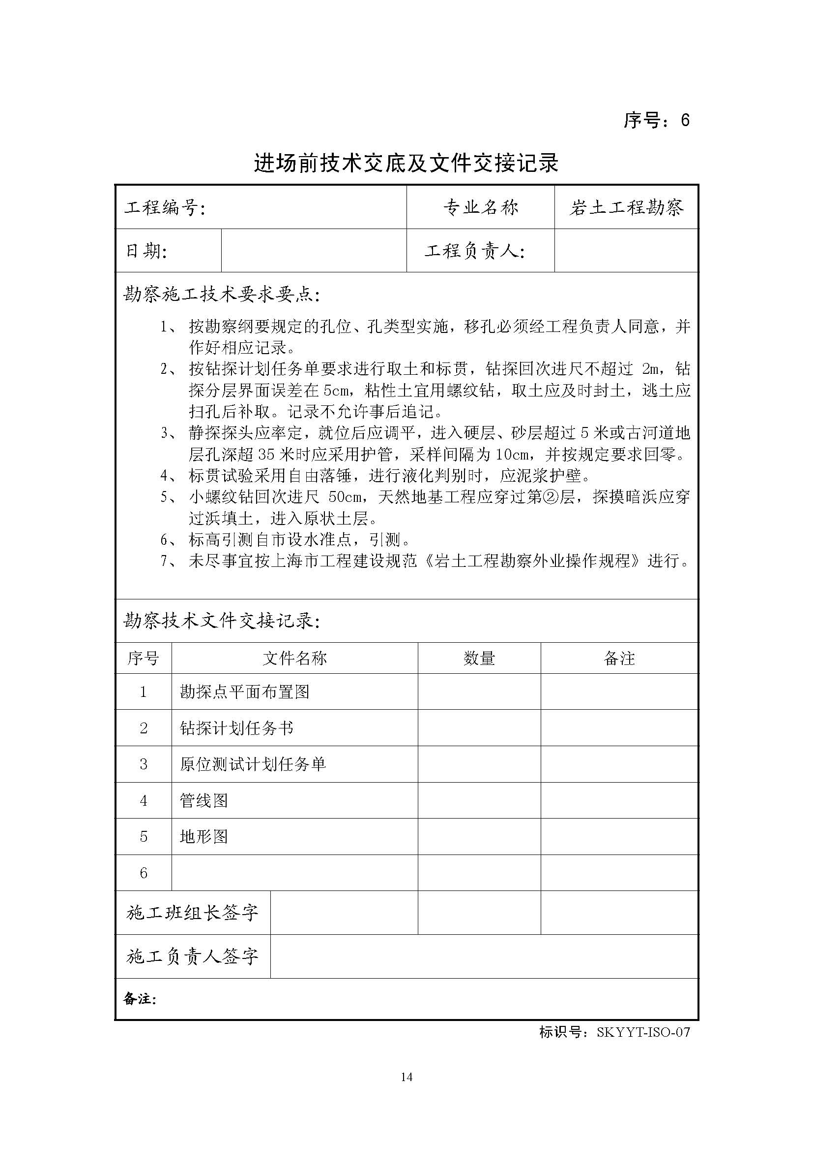
第三部分、三体系文件运行记录
1、表中所列为上海工程常规技术要点；
2、外地项目应根据工程特点细化施工技术要求。

Slide 30
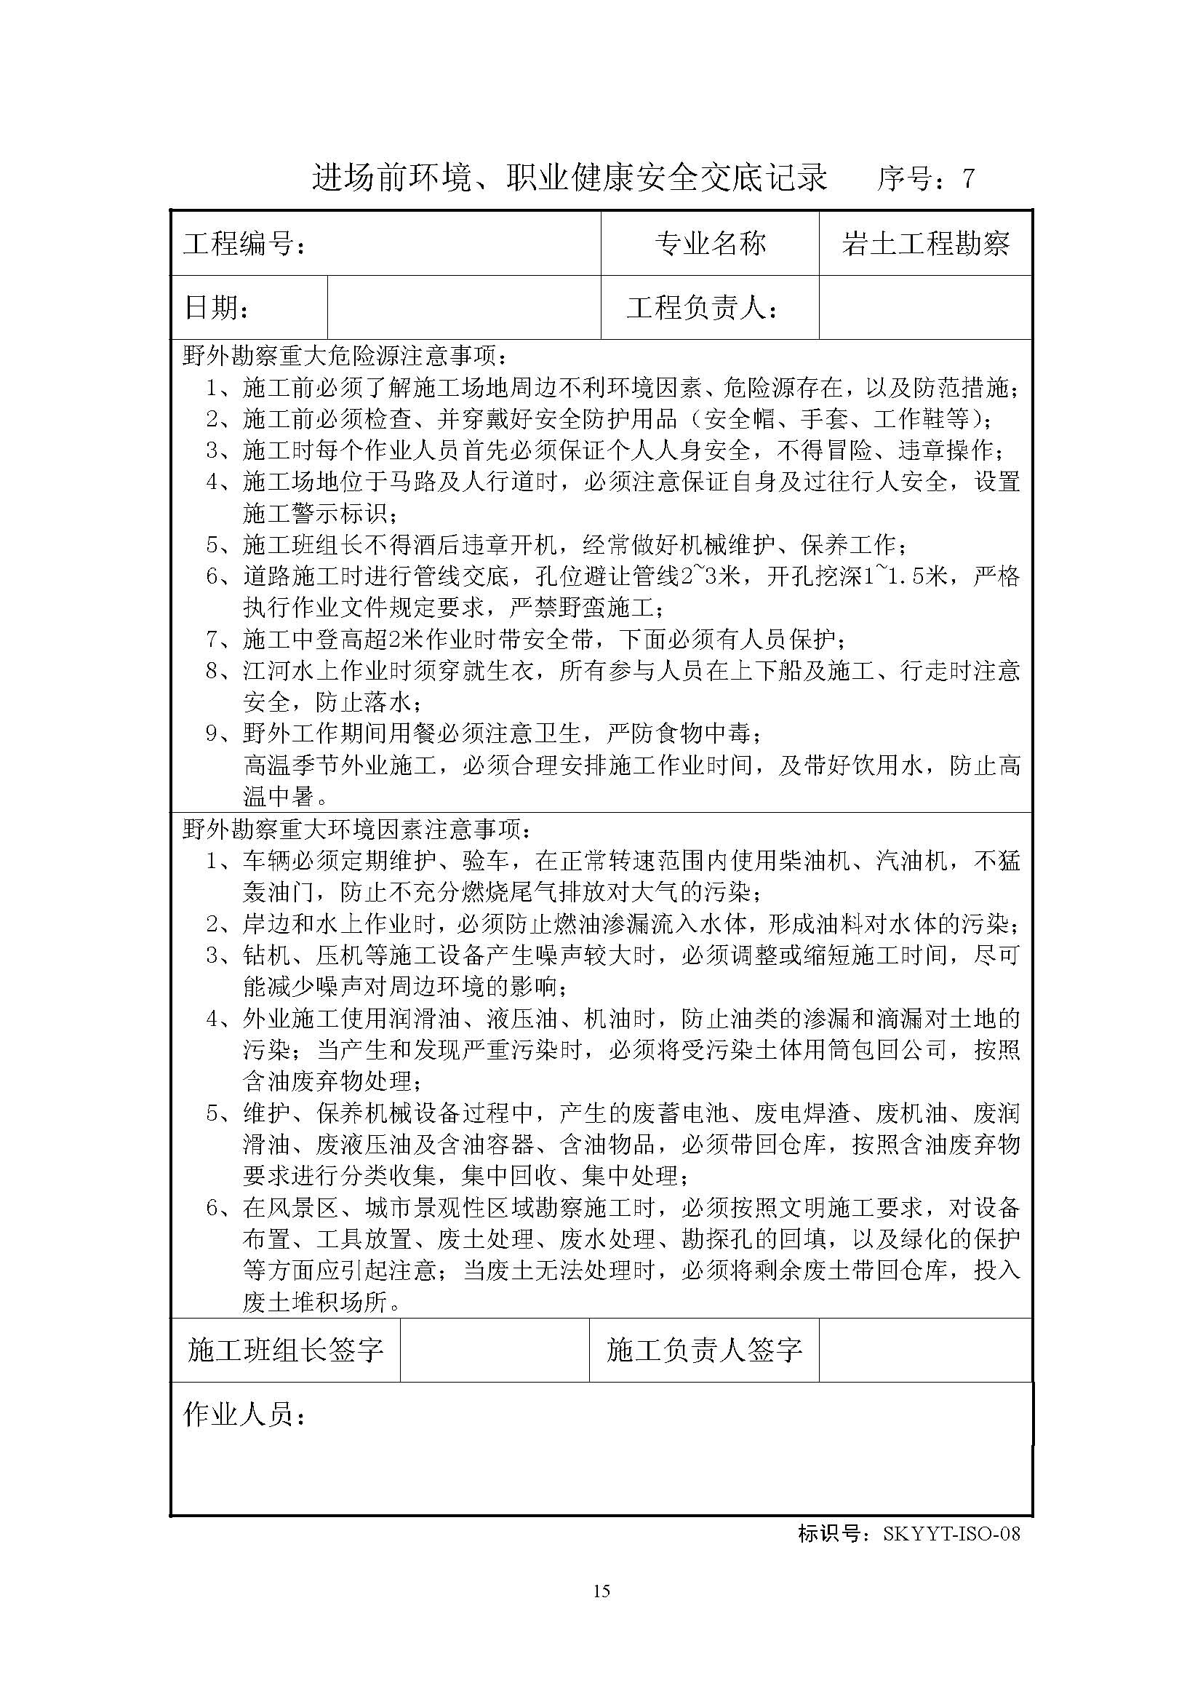
第三部分、三体系文件运行记录
1、表中所列为常规野外施工重大危险源和环境因素。
2、环境和职业健康安全交底为全员交底。
3、每次进场前（含补勘阶段）均需进行交底，并突出重点。

Slide 31
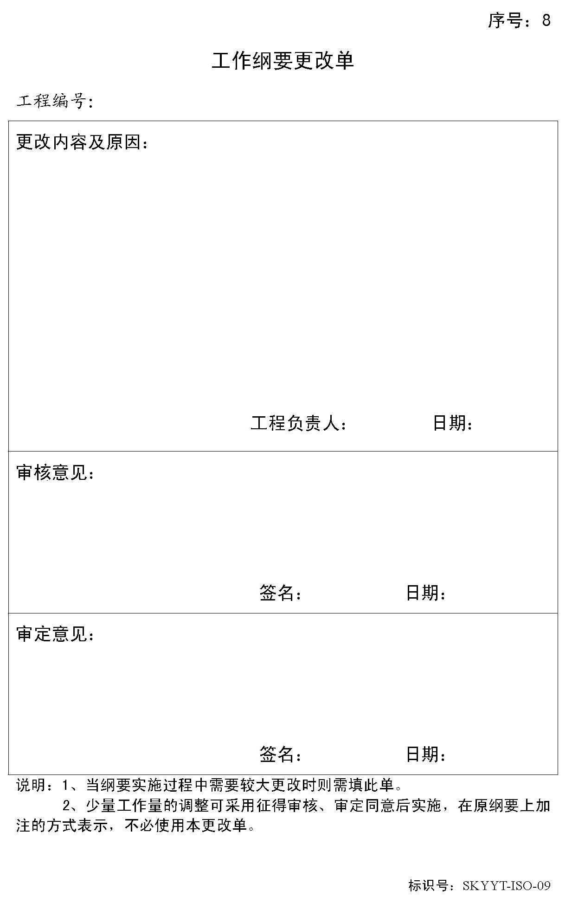
第三部分、三体系文件运行记录
1、纲要实施过程中有较大更改时需填此单。
2、少量工作量的调整可采用征得审核、审定同意后实施，在原纲要上加注的方式表示。

Slide 32
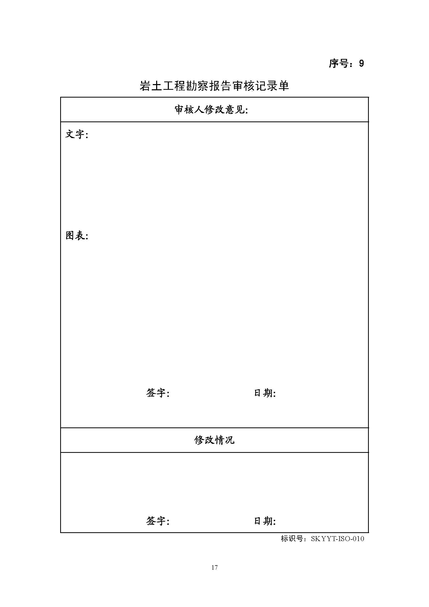
第三部分、三体系文件运行记录
1、审核人对输入资料、计算数据、图纸、文字等全面检查，并提出修改意见，特别应加强对图表、数据、文字、计算方法及过程的校审。
2、对审核人意见修改情况应详细说明，特殊情况应重点指出。

Slide 33
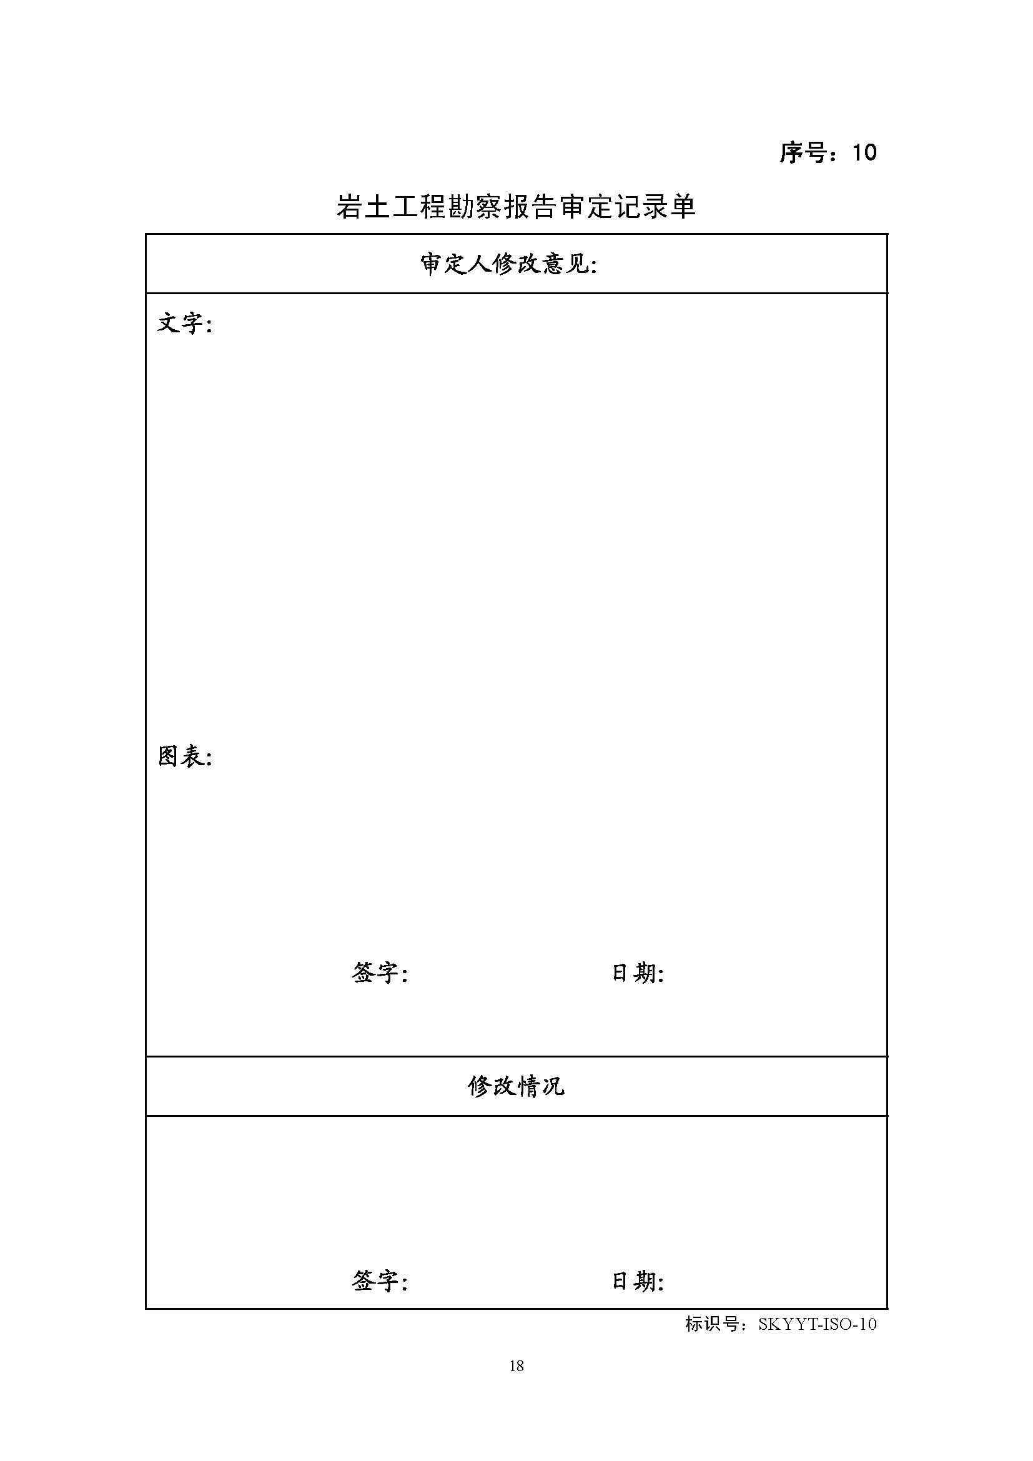
第三部分、三体系文件运行记录
1、审定人对成果报告的重要参数、计算模型、图件、结论和建议进行校审，并对其正确性和合理性负责。
2、审定人作为项目技术负责人，原则上其意见应完全修改。
3、如对某技术问题出现分歧意见时，按注册土木工程（岩土）执业管理暂行规定（沪勘（2009）41号文）及各专业技术管理规定执行。

Slide 34
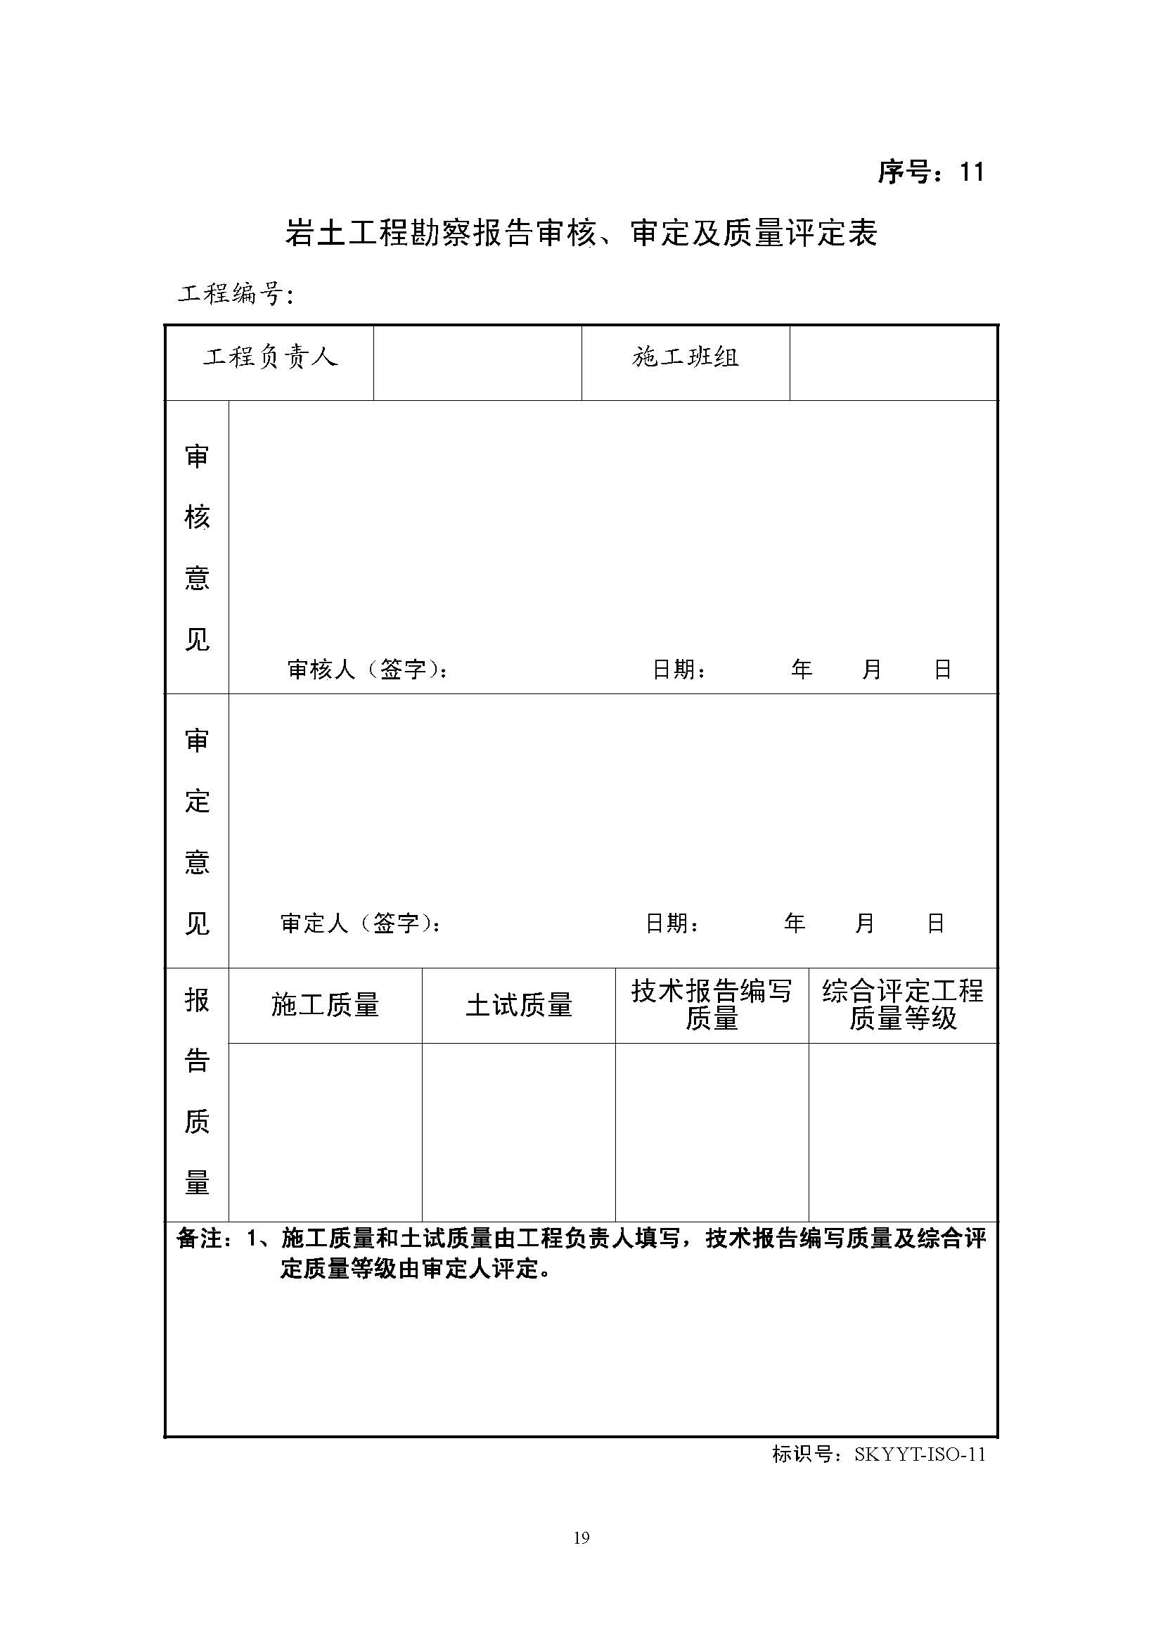
第三部分、三体系文件运行记录
1、本表为审核、审定人对最终成果报告进行的评定。
2、施工质量和土试质量由工程负责人填写，技术报告编写质量及综合评定质量等级由审定人评定。

Slide 35
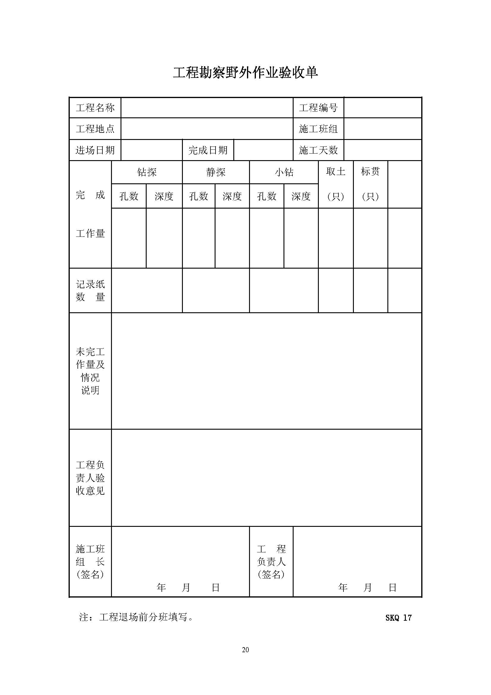
第三部分、三体系文件运行记录
1、工程出场前分班组或分单位填写 。
2、工程负责人应填写验收意见。

Slide 36
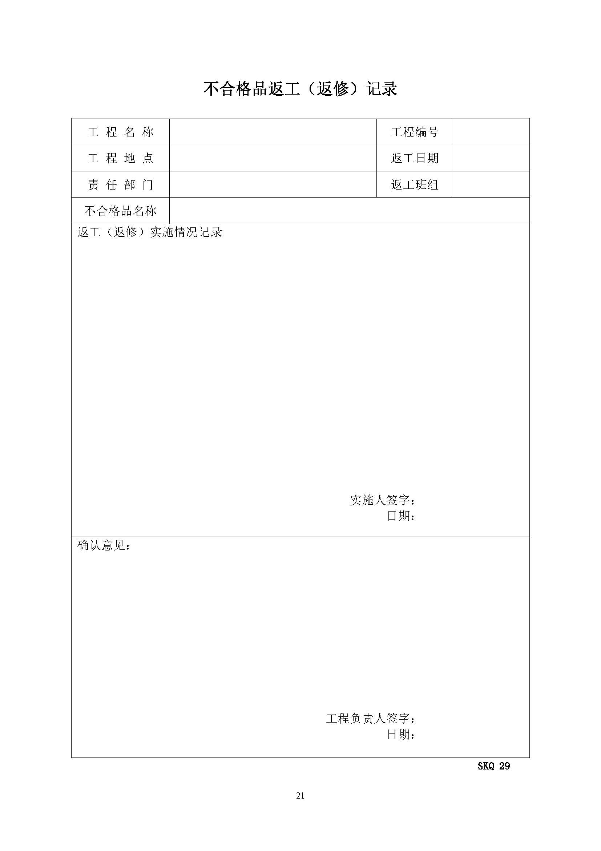
第三部分、三体系文件运行记录
对因为静探孔斜、小钻暗浜未摸清等情况返工而做的记录说明 。

Slide 37
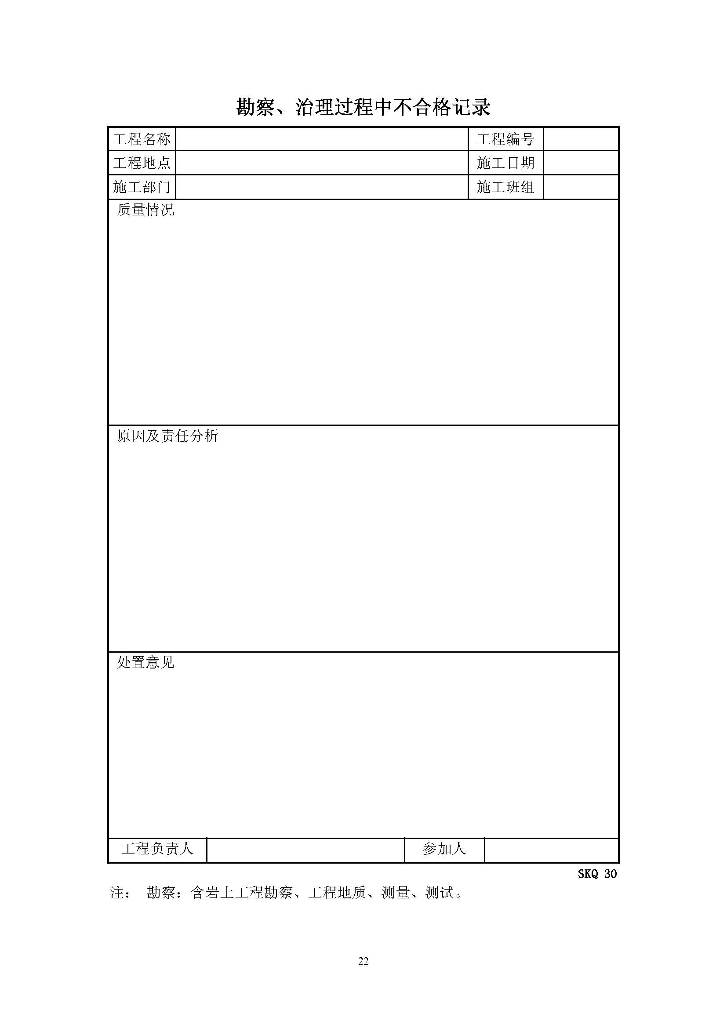
第三部分、三体系文件运行记录
不合格记录包括野外施工质量、成果报告质量，也包括环境、职业健康安全。

Slide 38
谢谢！

Slide 39

每一次的加油，每一次的努力都是为了下一次更好的自己。
天生我材必有用，千金散尽还复来。
安全象只弓，不拉它就松，要想保安全，常把弓弦绷。
得道多助失道寡助，掌控人心方位上。
安全在于心细，事故出在麻痹。
加强自身建设，增强个人的休养。
扩展市场，开发未来，实现现在。
做专业的企业，做专业的事情，让自己专业起来。
时间是人类发展的空间。
科学，你是国力的灵魂；同时又是社会发展的标志。
每天都是美好的一天，新的一天开启。
人生不是自发的自我发展，而是一长串机缘。事件和决定，这些机缘、事件和决定在它们实现的当时是取决于我们的意志的。
感情上的亲密，发展友谊；钱财上的亲密，破坏友谊。
谢谢大家！

